Slide 1

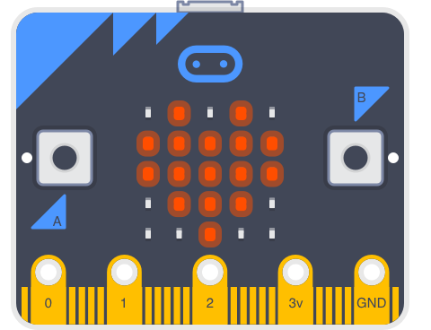
智能，小管家
Free Drone
PPT Templates
巨資三 A 陳偉傑
http://www.free-powerpoint-templates-design.com

Slide 2


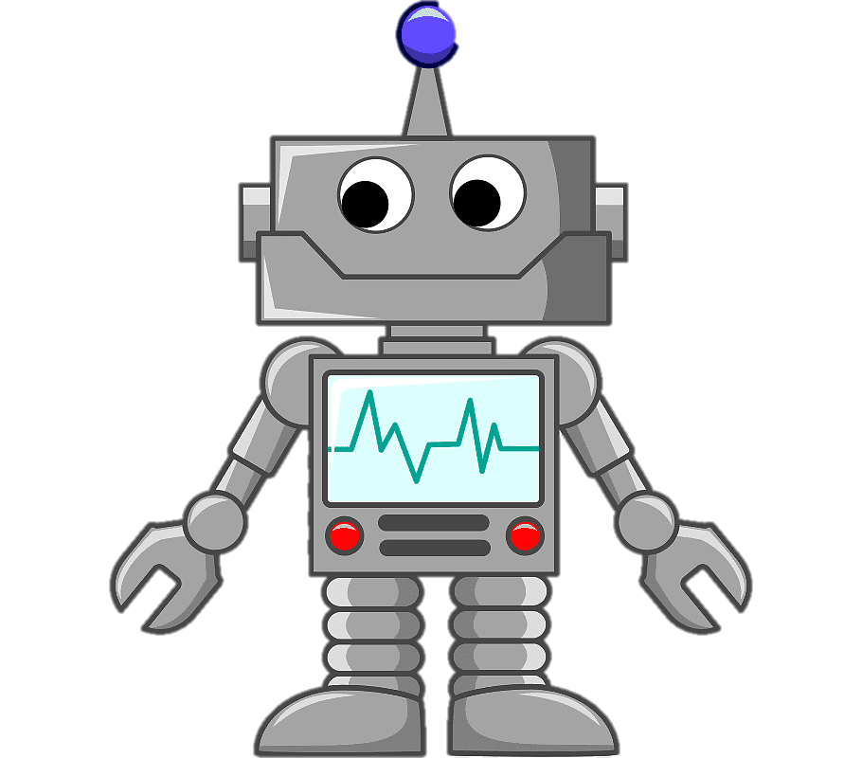
前情提要
早上起床，你可能想瞭解是否有重要郵件需要回覆?
中午吃飯後，你想按照自己的計劃開始運動，但沒人給你計時？
晚上回家，想保持家裏的環境溫度，但又不知道室内溫度爲何？
半夜工作，在短暫的休息時間，你想要有任何設備在你手上操作？

Slide 3
讓我來告訴你我怎麽幫你
訊息提醒（熒幕 / 執行）
顯示溫度（熒幕 / 待機）
關閉提示（A）
開始計時（A + B )
停止計時（B / 執行中）
顯示笑臉（B / 待機）

Slide 4
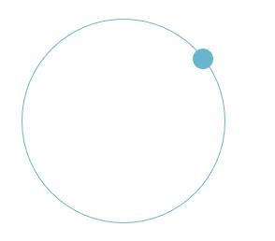

功能描述
訊息提醒
只要小管家偵測到為讀取的重要信息，將顯示未讀取重要信息的數量。
無訊息及待機狀態時，將顯示室内環境溫度，一旦超過標準，即時LINE通知。
顯示溫度
關閉提醒
用戶可通過按 A 鍵取消所有提示。
當用戶同時按下 A + B 鍵時，將啓動計時器，透過 A 鍵增加，B 鍵減少秒數進行調整，最後再按下 A + B 鍵時，開始倒計時。最後 B 鍵可强制停止。
運動專家
溫馨管家
在待機狀態時，點擊 B 鍵盤，給你不一樣的驚喜。

Slide 5
技術支持
Webhook
藉由 IFTTT 作爲 webhook 服務，在每一次偵測到信息時觸發，並連接到相應的服務功能。
Gmail
藉由 Gmail API 連接，監聽未讀取的重要信息，並顯示在 Micro:bit 上。
Google Sheet
透過每日的環境溫度進行數據采集，有助於未來功能之開發參考。
Line
藉由設定溫度標準，每當達到條件後，除了在 LINE 進行通知，也將透過聲音提醒。
Micro:bit
結合所有技術於一身的開發板。

Slide 6
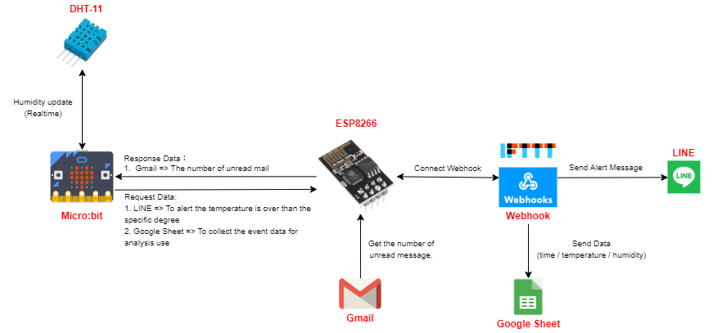
技術流程圖

Slide 7
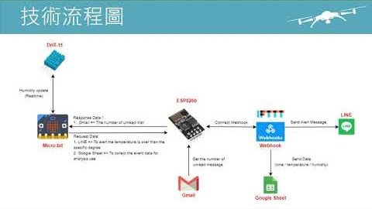
DEMO 影片
程式碼鏈接 : https://makecode.microbit.org/_Y4hixEEbeJcx
Google Sheet : https://docs.google.com/spreadsheets/d/1BlwSM9b7HlQLvU5D7ho6MuFckN84ON8oEoFojcOo7PA/edit?usp=sharing
影片鏈接 : https://youtu.be/O4BH-UVJKEM

Slide 8
感謝觀賞
投影片製作 ： 陳偉傑

